Slide 2
পরিচিতি
অরবিন্দ বিশ্বাস
সহকারী শিক্ষক
পার পলিতা পি,পি,এন,সি মাধ্যমিক বিদ্যালয়।
মাগুরা সদর, মাগুরা।
মোবাইল নং ০১৭৪৩-৯২৩২৩০
Email-arobindo77@gmail.com
বিষয়ঃ বাংলাদেশের ইতিহাস ও বিশ্বসভ্যতা
শ্রেণীঃ নবম-দশম
অধ্যায়ঃ নবম
পাঠঃ
সময়ঃ ৪৫মিনিট
তারিখঃ ২৫/০২/২০২১ইং

Slide 3
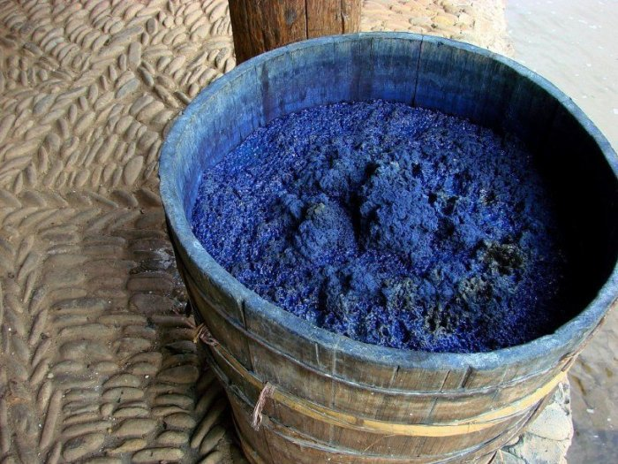
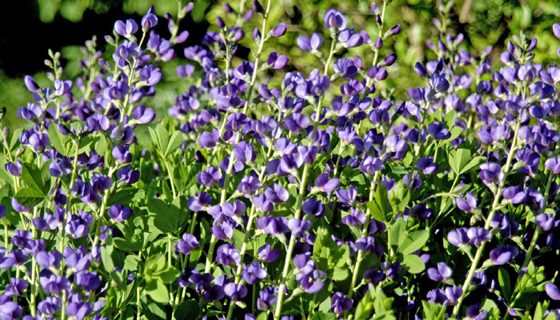
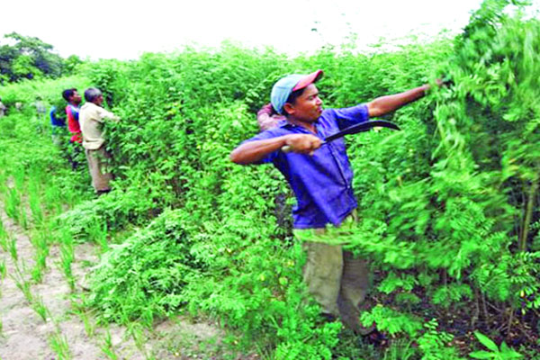
এটা কিসের ছবি?
এটা কিসের ছবি?
নীল
নীল
এটা কিসের ছবি?
এটা কিসের ছবি?
নীল গাছ
নীল গাছ

Slide 4
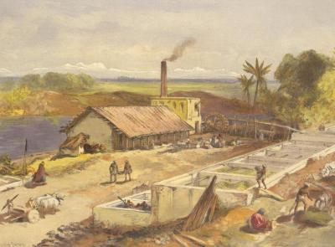
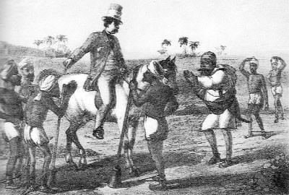
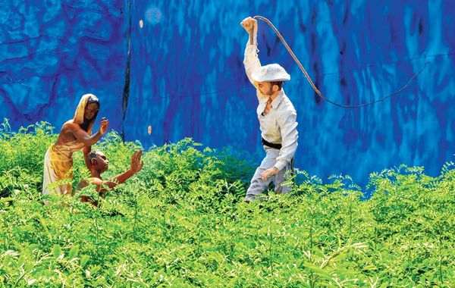
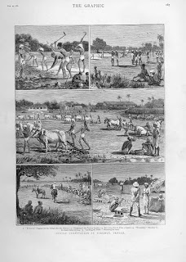
উপমহাদেশের শাসকদের দূর্বলতার সুযোগে ইংরেজরা কি হয়ে ওঠে?
ইংরেজরা এদেশে কেন এসেছিল?
এসো আমরা আরও কিছু ছবি দেখি-
ইংরেজদের অত্যাচার ও জুলুমের কিছু চিত্র।
ব্যবসা বানিজ্য করতে।
শাসক হয়ে ওঠে

Slide 5
আজকের আলোচ্য বিষয়....
নীল বিদ্রোহ

Slide 6
শিখনফল
নীল বিদ্রোহ কি তা বলতে পারবে।
নীল বিদ্রোহের কারন ব্যাখ্যা করতে পারবে।
নীল বিদ্রোহের ফলাফল বিশ্লেষণ করতে পারবে।

Slide 7
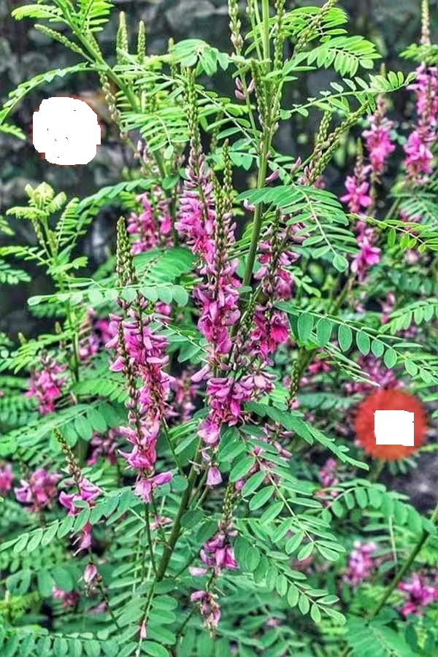
এটি শীম পরিবারভুক্ত একটি উদ্ভিদ।
নীল গুল্মজাতীয় এক প্রকারের উদ্ভিদ।
নীল একটি বানিজ্যিক ফসল।
এই উদ্ভিদ থেকে প্রাকৃতিক নীল রং উৎপাদন করা হয়।
নীল গাছ
ইংরেজরা এই উপমহাদেশে কৃষকদেরকে জোরপূর্বক খাদ্যশস্যের পরিবর্তে নীল চাষ করতে বাধ্য করত।
এই উপমহাদেশের মাটি নীল চাষের জন্য বিশেষ উপযোগী হওয়ায় ব্রিটিশ নীলকরেরা বিপুল পূঁজি বিনিয়োগ করে নীলচাষে।

Slide 8
এসো আমরা দেখি নিই কোথায় কোথায় নীল চাষ হত?
নীল চাষ
যশোর
ঢাকা
নদীয়া
ফরিদপুর
মুর্শিদাবাদ

Slide 9
ছবিটি দেখে কি বুঝতে পারছ?
বাংলার লক্ষ লক্ষ দরিদ্র অসহায় কৃষকদের ওপর নীলকর সাহেবরা কৃতদাসের মত অত্যাচার ও নিপীড়ন করত, তার বিরুদ্ধে এক বিস্ফোরক প্রতিবাদ ছিল নীল বিদ্রোহ।

Slide 10
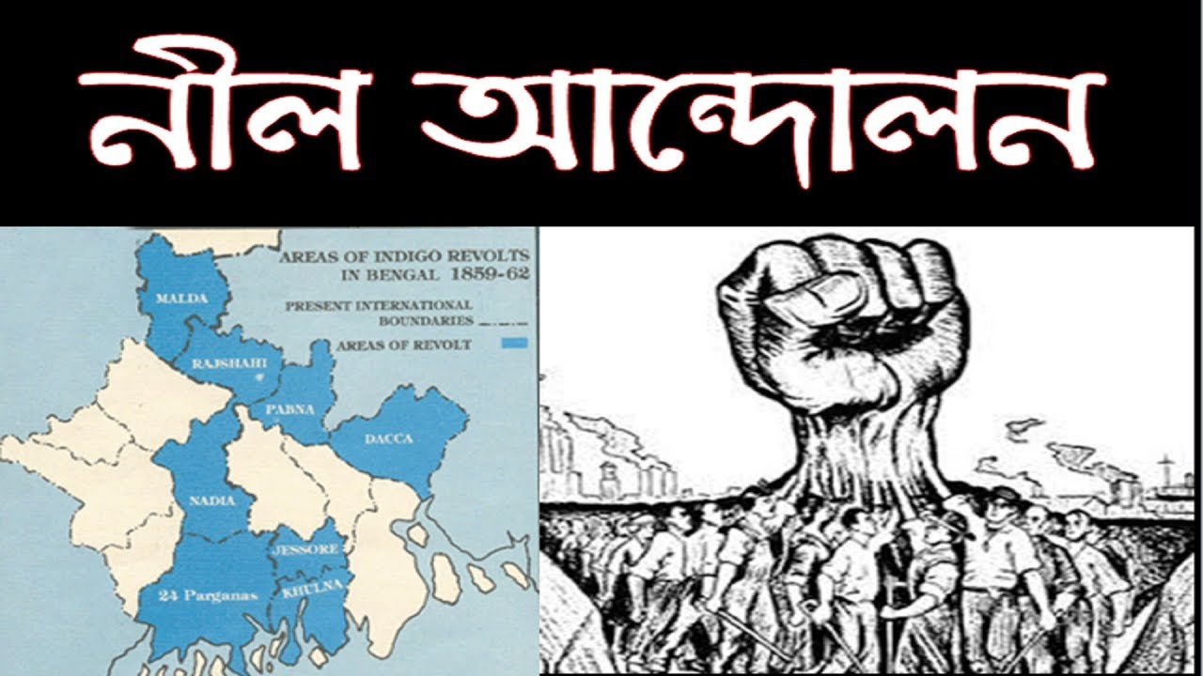
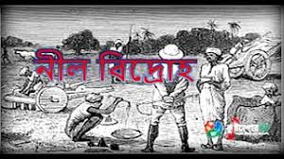
এসো আমরা আরও দুটি ছবি দেখি-
নীল বিদ্রোহ কখন হয়েছিল?
১৮৫৯ সালে
নীল বিদ্রোহে কারা নেতৃত্ব দেন?
নীল চাষিরাই
যশোরের নীল বিদ্রোহের নেতা ছিলেন কারা?
নবীন মাধব ও বেনী মাধব দুই ভাই

Slide 11
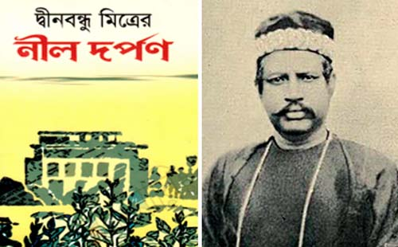
দীনবন্ধু মিত্র কোথায় জন্ম গ্রহন করেন এবং কত সালে?
তোমরা কি বলতে পার ছবিটি কার?
দীনবন্ধু মিত্র
পশ্চিমবঙ্গের নদীয়া জেলার চৌবাড়িয়া গ্রামে এক দরিদ্র পরিবারে ১৮৩০ সালে দীনবন্ধু মিত্র জন্ম গ্রহন করেন।
দীনবন্ধু মিত্র রচিত বিদ্রোহী নাটক ‘নীলদর্পন’ কৃষকদের নীল বিদ্রোহে উৎসাহিত করে।

Slide 12
একক কাজ
সময়ঃ ৩মিনিট
বৈদ্যনাথ ও বিশ্বনাথ সর্দার কোথায় নীল বিদ্রোহের নেতৃত্ব দেন?
হুগলীতে
দীনবন্ধু মিত্র রচিত নাটকের নাম কি?
নীলদর্পন
নদীয়ায় কাদের নেতৃত্বে নীল বিদ্রোহ হয়?
বিষ্ণুচরণ বিশ্বাস ও দিগম্বর বিশ্বাস

Slide 13
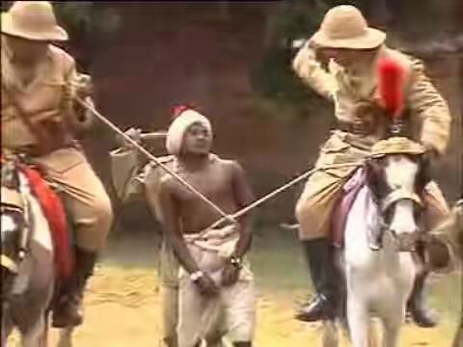
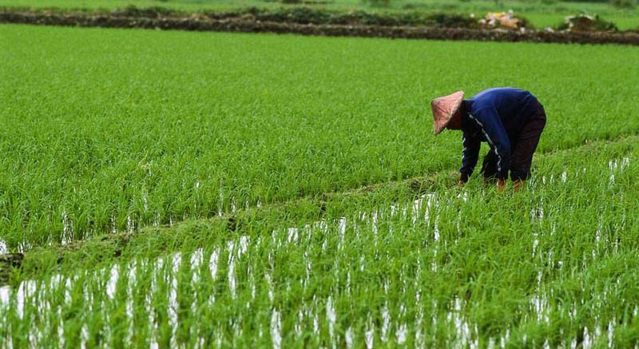
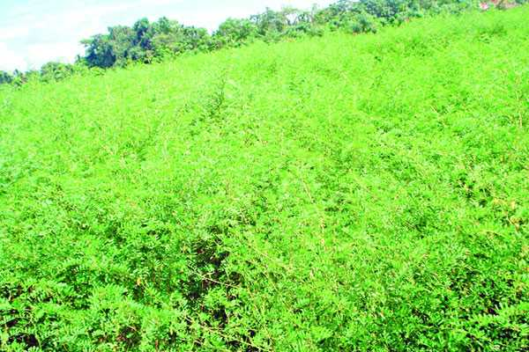
কৃষকদের উপর নীলকর সাহেবদের অমানুষিক অত্যাচার ছিল নীল বিদ্রোহের অন্যতম কারন।
নীলকর সাহেবরা কৃষকদেরকে ভালো ফসলি জমিতে নীল চাষে বাধ্য করত।

Slide 14
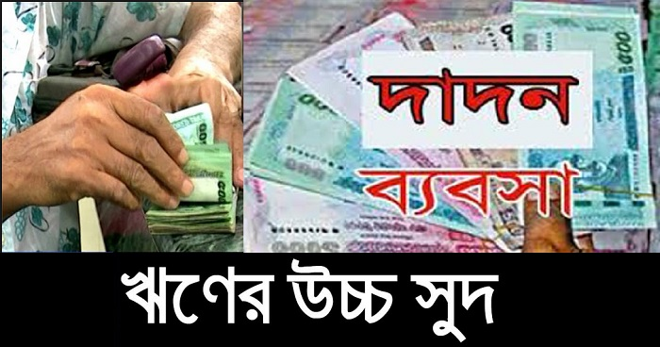
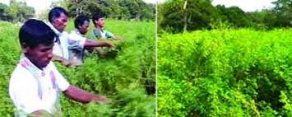
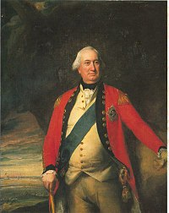
ছবি দুটি দেখে কি বুঝতে পারছি?
“দাদন” শব্দের অর্থ হলো অগ্রীম। নীলকর সাহেবেরা নীল চাষের জন্য বিঘা প্রতি দু টাকা করে দাদন বা অগ্রীম দেওয়া হত। আর একবার দাদন নিলে শোধ হতনা।

Slide 15
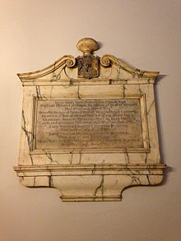
পঞ্চম আইন
১৮৩০ খ্রিঃ লর্ড বেন্টিংক পঞ্চম আইন পাশ করেন। এই আইনে বলা হয় দাদন নিয়ে নীল চাষ না করলে তা বে-আইনি বলে গণ্য হবে এবং অপরাধীর জেল হবে।

Slide 16
দলীয় কাজ
সময়ঃ ৫মিনিট
ক-দল, নীলকর সাহেবদের অত্যাচারের বর্ণনা পাঁচটি বাক্যে লিখ।
খ-দল, ‘দাদন’ প্রথার বর্ণনা পাঁচটি বাক্যে লিখ।

Slide 17
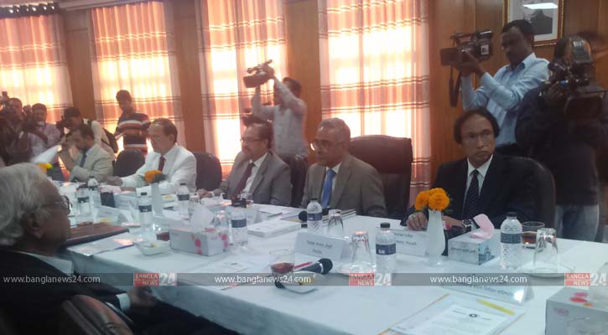
নীল কমিশন
নীল বিদ্রোহের ব্যাপকতা লক্ষ করে সরকার বাধ্য হয়ে ১৮৬০ খ্রিঃ নীল কমিশন গঠন করেন। এই কমিশন নীলচাষকে নীলচাষীদের ইচ্ছাধীন বলে ঘোষনা করেন।

Slide 18
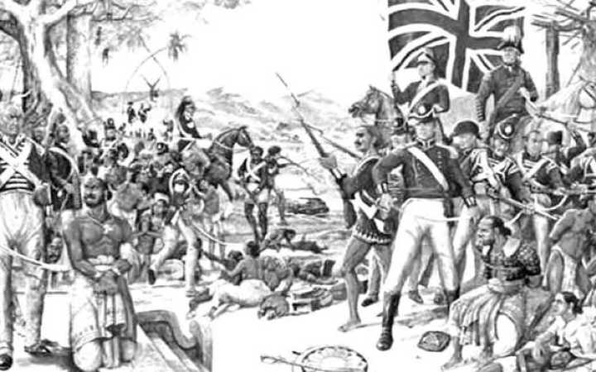
নীল বিদ্রোহ
নীল বিদ্রোহের ফলে কৃষকরা নীলচাষ থেকে রেহাই পায়। নীলকর সাহেবদের বিরুদ্ধে কৃষকদের এই সাফল্য বাংলার ইতিহাসে বিশেষ তাৎপর্যপূর্ণ।

Slide 19
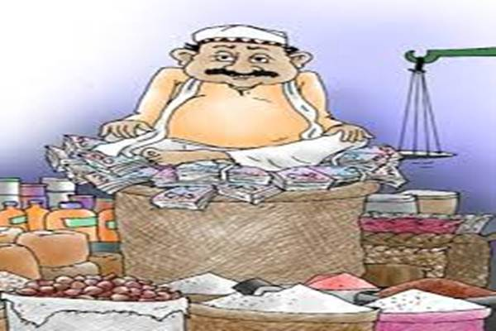
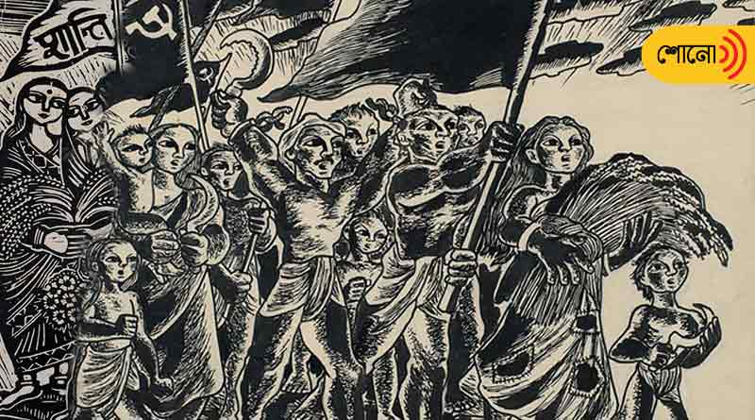
নীলকর সাহেবদের পতনের ফলে নিম্নবর্ণের কর্তৃত্ব সুদখোর মহাজনদের হাতে চলে যায়।

Slide 20
মূল্যায়ন
সময়ঃ ৭মিনিট
সংক্ষিপ্ত প্রশ্ন
১. নদীয়ায় নীল বিদ্রোহের নেতৃত্ব দেন কারা?
উত্তরঃ বিষ্ণুচরণ বিশ্বাস ও দিগম্বর বিশ্বাস
২. নবীন মাধব ও বেনী মাধবের নেতৃত্বে কোথায় নীল বিদ্রোহ হয়?
উত্তরঃ যশোর
৩. ব্রিটিশ সরকার কত সালে নীল কমিশন গঠন করেন?
উত্তরঃ ১৮৬১ সালে
বহু নির্বাচণী প্রশ্ন
১. নীল বিদ্রোহ কখন হয়েছিল?
ক. ১৮৫৯ সালে খ. ১৮৫৮ সালে গ. ১৮৬০ সালে ঘ. ১৮৬৯ সালে
২. নীলকর সাহেবদের পতনের পর নিম্নবর্ণের কর্তৃত্ব কাদের হাতে যায়?
ক. ইংরেজদের খ. মহাজনের গ. কৃষকের ঘ. রাজনৈতিক ব্যক্তিত্বের

Slide 21
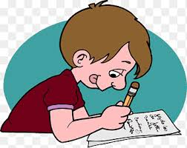
বাড়ির কাজ
বাংলায় চিরতরে নীল চাষ বন্ধ হওয়ার প্রেক্ষাপট তুলে ধরো।

Slide 22
সকলের আন্তরিকতার জন্য ধন্যবাদ

